Slide 1
模式识别(Pattern Recognition)
贝叶斯判别准则(二)
秦中元
东南大学
zyqin@seu.edu.cn

Slide 2
上讲复习
贝叶斯定理中出现的各种概率
最小错误率贝叶斯判别准则
最小风险贝叶斯判别准则
正态分布模式的贝叶斯分类器

Slide 3
本讲内容
贝叶斯分类器的错误概率
聂曼-皮尔逊(Neyman-Person)决策

Slide 4
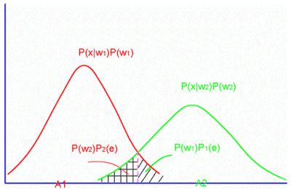
贝叶斯分类器的错误概率
什么是错误概率？
以两类问题为例，总的错误是两种错误之和。
正态分布时错误概率的推导比较简单。
Notes:
错误概率即曲线下阴影面积之和。

Slide 5
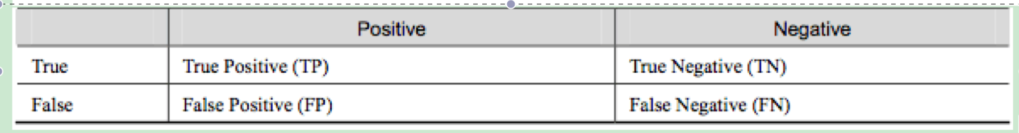
性能指标
假设原始样本中有两类，其中：
总共有P个类别为1的样本，假设类别1为正例。
总共有N个类别为0的样本，假设类别0为负例。
经过分类后：
类别为1并且被系统正确判定为类别1的样本个数为TP个，类别为1 但是被系统误判定为类别0的样本个数为FN个；
显然有P=TP+FN；
类别为0但是被系统误判断定为类别1的样本有FP个，类别为0并且被系统正确判为类别0的样本个数为TN个；
显然有N=FP+TN；
可总结为下表：
Positive:识别为癌症患者 ,Negative：识别为非癌症患者
True：识别正确, False：识别错误
Notes:
TP+FN=P, TN+FP=N, P+N是全体样本。

Slide 6
性能指标
精确度，precision
P=TP/(TP+FP)
虚警概率，false alarm
FA=FP/(TP+FP)
漏警概率，missing alarm
MA=FN/(TN+FN)
召回率，查全率，recall
R=TP/(TP+FN)
查准率，accuracy
A=(TP+TN)/(P+N)
F1 measure=2(PR)/(P+R)

Slide 7
正态分布的错误概率
对于两类情况，设其模式向量分布为多变量正态分布，且协方差矩阵相等。即
采用似然比的对数值：
此时的错误概率为：

Slide 8
对数似然比的概率分布
对数似然比U_{ij}为正态分布。？
U_{ij}对于 的数学期望：
U_{ij}对于 的方差：
因此对于 ，U_{ij}的分布为 。
对于 ，U_{ij}的分布为
Notes:
Uij为什么是一维分布？
方差由同学推导。

Slide 9
正态分布错误概率的推导
标准正态概率分布函数：
类别错分概率：
总的错误概率：
Notes:
把非标准情况转化为标准

Slide 10
先验概率相等时的错误概率
错误概率与马氏距离的关系：随着马氏距离的增大而单调递减。
图示

Slide 11



朴素贝叶斯
朴素贝叶斯分类是一种十分简单的分类算法，叫它朴素贝叶斯分类是因为这种方法的思想真的很朴素，朴素贝叶斯的思想基础是这样的：对于给出的待分类项，求解在此项出现的条件下各个类别出现的概率，哪个最大，就认为此待分类项属于哪个类别。
通俗来说，就好比这么个道理，你在街上看到一个黑人，我问你你猜这哥们哪里来的，你十有八九猜非洲。为什么呢？因为黑人中非洲人的比率最高，当然人家也可能是美洲人或亚洲人，但在没有其它可用信息下，我们会选择条件概率最大的类别，这就是朴素贝叶斯的思想基础。
黑人
概率最大
非洲人

Slide 12
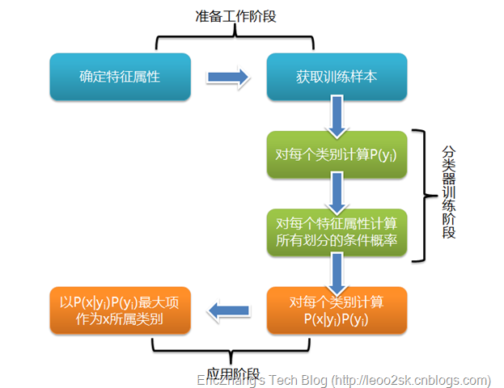
朴素贝叶斯分类的流程
第一阶段——准备工作阶段，这个阶段的任务是为朴素贝叶斯分类做必要的准备，主要工作是根据具体情况确定特征属性，并对每个特征属性进行适当划分，然后由人工对一部分待分类项进行分类，形成训练样本集合。这一阶段的输入是所有待分类数据，输出是特征属性和训练样本。这一阶段是整个朴素贝叶斯分类中唯一需要人工完成的阶段，其质量对整个过程将有重要影响，分类器的质量很大程度上由特征属性、特征属性划分及训练样本质量决定。
第二阶段——分类器训练阶段，这个阶段的任务就是生成分类器，主要工作是计算每个类别在训练样本中的出现频率及每个特征属性划分对每个类别的条件概率估计，并将结果记录。其输入是特征属性和训练样本，输出是分类器。这一阶段是机械性阶段，根据前面讨论的公式可以由程序自动计算完成。
第三阶段——应用阶段。这个阶段的任务是使用分类器对待分类项进行分类，其输入是分类器和待分类项，输出是待分类项与类别的映射关系。这一阶段也是机械性阶段，由程序完成。

Slide 13

朴素贝叶斯分类实例
检测SNS社区中不真实账号
下面讨论一个使用朴素贝叶斯分类解决实际问题的例子。
这个问题是这样的，对于SNS社区来说，不真实账号（使用虚假身份或用户的小号）是一个普遍存在的问题，作为SNS社区的运营商，希望可以检测出这些不真实账号，从而在一些运营分析报告中避免这些账号的干扰，亦可以加强对SNS社区的了解与监管。
如果通过纯人工检测，需要耗费大量的人力，效率也十分低下，如能引入自动检测机制，必将大大提升工作效率。这个问题说白了，就是要将社区中所有账号在真实账号和不真实账号两个类别上进行分类。
下面我们一步一步实现这个过程。
是真是假？

Slide 14
首先设C=0表示真实账号，C=1表示不真实账号。
1、确定特征属性及划分
这一步要找出可以帮助我们区分真实账号与不真实账号的特征属性，在实际应用中，特征属性的数量是很多的，划分也会比较细致，但这里为了简单起见，我们用少量的特征属性以及较粗的划分，并对数据做了修改。
我们选择三个特征属性：a1：日志数量/注册天数
a2：好友数量/注册天数
a3：是否使用真实头像
在SNS社区中这三项都是可以直接从数据库里得到或计算出来的。
下面给出划分：a1：{a<=0.05, 0.05<a<0.2, a>=0.2}
a2：{a<=0.1, 0.1<a<0.8, a>=0.8}
a3：{a=0（不是）,a=1（是）}

Slide 15
2、获取训练样本
这里使用运维人员曾经人工检测过的1万个账号作为训练样本。
3、计算训练样本中每个类别的频率
用训练样本中真实账号和不真实账号数量分别除以一万，得到：
P(C = 0) = 8900/10000 = 0.89
P(C = 1) = 1100/10000 = 0.11
4、计算每个类别条件下各个特征属性划分的频率
P(a1<=0.05| C = 0) = 0.3 P(a1<=0.05| C = 1) = 0.8
P(0.05<a1<0.2|C = 0) = 0.5 P(0.05<a1<0.2| C = 1) = 0.1
P(a1>0.2| C = 0) = 0.2 P(a1>0.2| C = 1) = 0.1
P(a2<=0.1| C = 0) = 0.1 P(a2<=0.1| C = 1) = 0.7
P(0.1<a2<0.8 | C=0) = 0.7 P(0.1<a2<0.8 | C=1) = 0.2
P(a2>0.8| C = 0) = 0.2 P(a2>0.8| C = 1) = 0.1
P(a3 = 0|C = 0) = 0.2 P(a3 = 0|C = 1) = 0.9
P(a3 = 1|C = 0) = 0.8 P(a3 = 1|C = 1) = 0.1
Notes:
我们现在为什么要做大数据？就是为了增加训练样本的数量，从而得到更好的分类器。

Slide 16
5、使用分类器进行鉴别
下面我们使用上面训练得到的分类器鉴别一个账号，属性如下 a1:日志数量与注册天数的比率为0.1
a2 :好友数与注册天数的比率为 0.2
a3:不使用真实头像 (a = 0)
P(C = 0)P( x|C = 0)
= P(C = 0) P(0.05<a1<0.2|C = 0)P(0.1<a2<0.8|C = 0)P(a3=0|C = 0)
= 0.89*0.5*0.7*0.2
= 0.0623
P(C = 1)P( x|C = 1)
= P(C = 1) P(0.05<a1<0.2|C = 1)P(0.1<a2<0.8|C = 1)P(a3=0|C = 1)
= 0.11*0.1*0.2*0.9
= 0.00198
可以看到，虽然这个用户没有使用真实头像，但是通过分类器的鉴别，更倾向于将此账号归入真实账号类别。

Slide 17
朴素贝叶斯模型发源于古典数学理论，有着坚实的数学基础，以 及稳定的分类效率。同时，NBC模型所需估计的参数很少，对缺失数据不太敏感，算法也比较简单。理论上，NBC模型与其他分类方法相比具有最小的误差率。但是朴素贝叶斯分类有一个限制条件，就是特征属性必须有条件独立或基本独立（实际上在现实应用中几乎不可能做到完全独立）。当这个条件成立时，朴素贝叶斯分类法的准确率是最高的，但不幸的是，现实中各个特征属性间往往并不条件独立，而是具有较强的相关性，这样就限制了朴素贝叶斯分类的能力。于是诞生了一种更高级、应用范围更广的——贝叶斯网络。

Slide 18
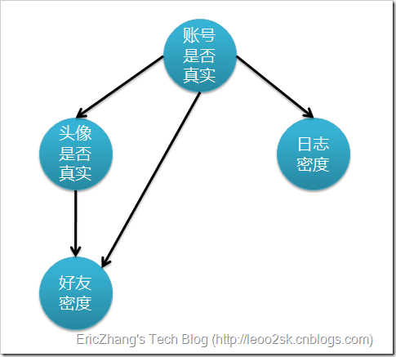
下图表示特征属性之间的关联：
左图是一个有向无环图，其中每个节点代表一个随机变量，而弧则表示两个随机变量之间的联系，表示指向结点影响被指向结点。不过仅有这个图的话，只能定性给出随机变量间的关系，如果要定量，还需要一些数据，这些数据就是每个节点对其直接前驱节点的条件概率，而没有前驱节点的节点则使用先验概率表示。

Slide 19
4.4 聂曼-皮尔逊(Neyman-Person)决策
1． 基本思想
适用于P(ω_{i})或P(ω_{i})和L_{ij}(X)难以确定时。
基本思想：限制一个错误概率，追求另一个最小(二类问题)。
在两类问题贝叶斯决策的错误率公式中：
式中，
先验概率通常为常数，故一般也称P₁(e)和P₂(e)为两类错误率：
P₁(e)：ω₁类模式被误判为ω₂类的错误率；
P₂(e)：ω₂类模式被误判为ω₁类的错误率。

Slide 20
一维情况聂曼-皮尔逊决策示意
聂曼-皮尔逊决策出发点：在P₂(e)等于常数的条件下，使
P₁(e)为最小，以此确定阈值t。
例：在“信号检测”中，P₂(e)代表虚警概率；
P₁(e)代表漏报概率[=1-P_{D}(检测概率)]
此时聂曼-皮尔逊决策含义：在虚警概率P₂(e)是一个可以
承受的常数值的条件下，使漏报概率为最小。
Notes:
根据P₂(e)等于常数可以推出阈值t。

Slide 21
2. 判别式推导
求解问题：
在P₂(e)等于常数的条件下，求P₁(e)极小值的条件极值问题。
P₂(e)的值一般很小。
构造辅助函数
式中：μ——待定常数； P₂(e)——常数。
求P₁(e)最小，即是求Q最小。
（4-57）
要使Q最小，积分项应为正值，即在R₁区域内，应保证
Notes:
先验概率一般不考虑。一般地说，R1无法用解析的方式求得。将满足不等式的区域作为R1，将比用其他区域作为R1的Q值都要小。

Slide 22
即
（4-58）
同理由式(4-57) 有：
在R₂区域内至少应保证
即
（4-59）
得决策规则：
若
，则
（4-57）

Slide 23
若
，则
当
时， X为 的函数，可以求出 ，
即为两类模式的判别界面。
由于 和 是已知的，所以聂曼-皮尔逊决
策最终归结为寻找似然比阈值 。
求解μ值从常数P₂(e) 入手，这时由 有
即 是P₂(e)的函数，通过查标准正态分布表可以求得 的值。
Notes:
先验概率未知

Slide 24
复习
1．标准正态分布表
① 表中末行系函数值： Φ(3.00),(3.01),……,Φ(3.09).
② 表中为λ ≥0时，
Φ(λ)的值。
③ 纵向值：λ的整数部分
和小数点后第一位。
④ 横向值：λ的小数点
后第二位。

Slide 25
2. 正态分布的概率计算
① 左边阴影部分的面积
表示为概率。即分布函数
② 当 时， ;
③
④ 在任一区间 内取值的概率：
例 利用标准正态分布表，求标准正态分布在下面区间内取值
的概率。
(1) (－0.5，1.5); (2) (－1.96，1.96); (3) (－3，3)

Slide 26
解：(1)
(2)
(3)
例4.4 一两类问题，模式分布为二维正态，其分布参数
协方差矩阵为C₁=C₂=I，设P₂(e)=0.046，求聂曼-皮尔逊决策规则的似然比阈值μ和判别界面。

Slide 27
解：(1) 求类概率密度函数
正态分布的类概率密度函数为
i=1，2
已知 ， ，又计算得：

Slide 28
(2) 求似然比
(3) 求判别式
若
，则
决策规则：
两边取自然对数，有
得判别式
若
，则
（4-62）

Slide 29
(4) 求似然比阈值
由 与 的关系有
分离积分，向正态分布表的标准形式
变换，有
令 有：

Slide 30
当 时， 。
查正态分布数值表，要求P₂(e)=0.046。
∴ 在表上查 。
对应λ=1.69
对应λ=？
，即
有
计算得

Slide 31
若
，则
（4-62）
由（4-62）式得判别界面：
图4.12 聂曼-皮尔逊决策结果

Slide 32

总结分析：研究算法的三种思路
① 使总错误率最小：→最小错误率Bayes决策
② 使风险（错误引起的损失）最小：
→最小平均风险Bayes决策
→(0-1)损失最小风险Bayes决策
③ 限制一个错误概率，追求另一个最小：
→ Neyman-Person决策

Slide 33
下一讲介绍特征提取， 谢谢大家！

Slide 34
最小错误率贝叶斯判别准则
根据出现概率的大小进行判别：
判别规则又可表示为：
或：
返回

Slide 35
贝叶斯最小风险判别
条件平均风险：
Lij表示将第j类样本判断为第i类样本所带来的风险。
如果i=j，表示判断正确，Lij取零或者负值，
如果i<>j，表示判断错误，Lij取正值。
最小平均条件风险分类器：
对每一个模式x计算出全部类别的平均风险值
r₁(x), r₂(x), …r_{M}(x), 并且将x指定为具有最小风险值的那
一类。这样的分类器就称作最小平均条件风险分类器。
返回

Slide 36
正态分布模式的贝叶斯分类器
多变量正态密度函数为：
正态密度函数的判别函数：
取自然对数后的判别式：
正态分布模式的贝叶斯判别函数：
返回
Notes:
再总结一下特殊情况

